Slide 1
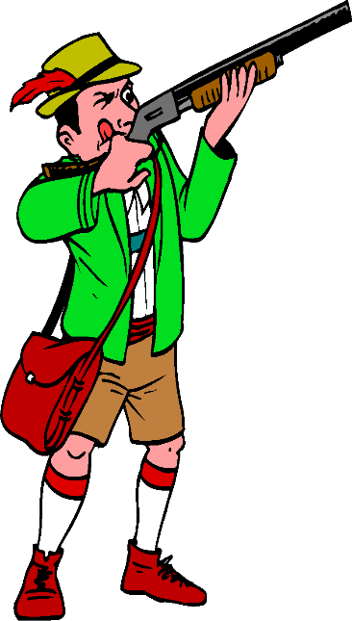
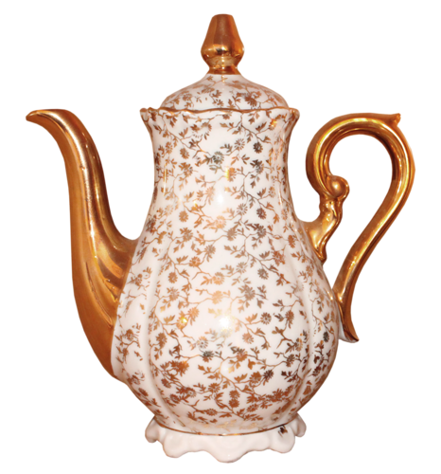
IX тип слоговой структуры слова
Будильник, охотник, памятник, багульник, кофейник, томатный, мохнатый, магнитик.

Slide 2
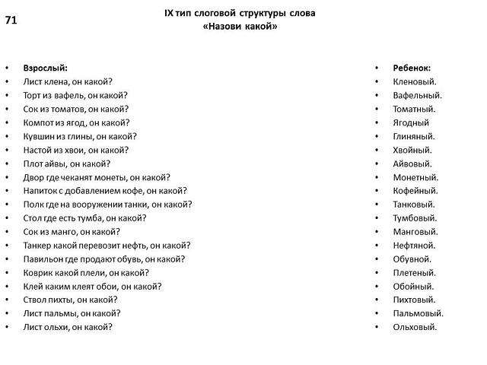
IX тип слоговой структуры слова
«Назови какой»

